Slide 1




Территория мам
Семейная иерархия
Пособие для семей с детьми

Slide 2


Все больше современных людей начинает задумываться о значимости фигуры отца и выбирать осознанное партнерство и родительство. Однако в результате предыдущих искажений семейного сценария становятся распространены нарушения семейной иерархии. Фигура отца перестает выполнять свои функции, она становится дисфункциональной даже в достаточно хороших, на первый взгляд, беспроблемных семьях.
Когда мы имеем дело с молодой семьей, один или оба члена которых несовершеннолетние, обязательно смотрим те семейные сценарии, которые проигрывались в родительских семьях. Потому что вырастая и создавая свои семьи, человек не может в достаточной степени опираться на этот пример и … сценарий повторяется.
В данном пособии рассмотрим примеры дисфункциональных семей и алгоритм работы психолога с данными семьями.
Любая иерархия – это система подчинения низших высшим. У высших больше власти, но и больше ответственности, у низших больше ограничений, но и ответственности значительно ниже. В семейной иерархии старшинство (главенство) устанавливается в порядке появления в семье.
В здоровой, функциональной семье старшие (главные, высшие) – папа и мама, а дети – младшие (низшие), а значит, имеют меньше ответственности и привилегий, подчиняются старшим (рис.1).
Рис. 1. Здоровая семейная иерархия
В современном мире можно увидеть ряд искажений семейной иерархии.
Рассмотрим их ниже:
Рис.2. Детоцентрированная семейная иерархия
В такой системе самыми главными являются дети. Для них это непосильная нагрузка. Потому что если ты самый главный, то родители тогда кто? Правильно, в этом случае они сами занимают подчиненную, детскую позицию и начинают действовать соответствующим образом. Возникает ситуация, когда ребенок становится родителем собственным родителям (например, решает вопросы распределения финансов, образования, здоровья не только собственной жизни, но и родителей).
ребенок
мама
папа
мама
папа
ребенок

Slide 3
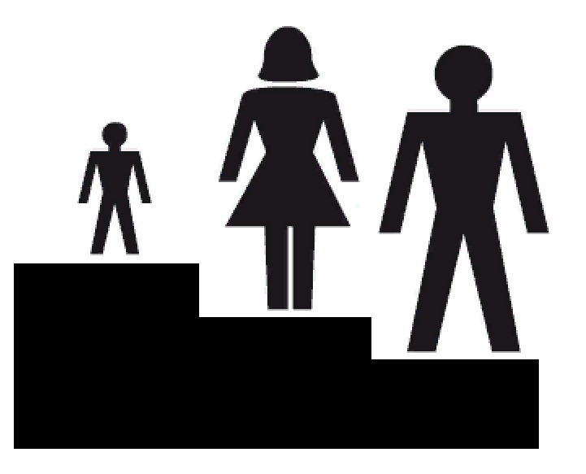
Другая крайность детоцентрированной семейной иерархии – принцип «всё лучшее - детям». В такой системе дети становятся центром и смыслом жизни родителей, способом реализации их амбиций и отдушиной для выражения своей эмоциональной привязанности. Кроме того, быть ребенком в современном обществе означает множество привилегий и отсутствие адекватных возрасту обязанностей, большие ограничения в естественной для разных этапов детского развития активности и высокие неестественные нагрузки – школьные, развивающие занятия, компьютер…
Гиперопека и сверхзабота, связанные со сверхважностью ребенка для родителей, душат проявления самостоятельности, не формируют навыков справляться с жизненными трудностями и нагрузками.
Рис. 3. Отсутствие иерархии в семье
ребенок
мама
папа
Еще одна разновидность дисфункциональной семейной иерархии – отсутствие иерархии. В этом случае родители могут стремиться относиться к ребенку подчеркнуто на равных.
Мы согласны с тем, что ребенок является уникальной личностью, которую следует уважать и особенности, мнения и предпочтения которого нужно учитывать. Однако при преждевременном уравнивании ребенка с родителями происходит утрата последним своего важного места в системной иерархии, и ребенок перестает чувствовать родительскую опору.
Кроме того, у малой группы, состоящей из трех человек (триады), есть особенность: она стремится к образованию коалиции – объединению двоих. При правильной системной иерархии это коалиция родителей.
Когда ж е ребенок уравнивается с родителями, в триаде появляется напряжение, и может возникать тенденция к объединению одного из родителей с ребенком или перетягивание его каждым из родителей на свою сторону (рис. 3а, 3б).
мама
ребенок
папа
Рис. 3а. Коалиция «мама + ребенок» в семейной триаде

Slide 4
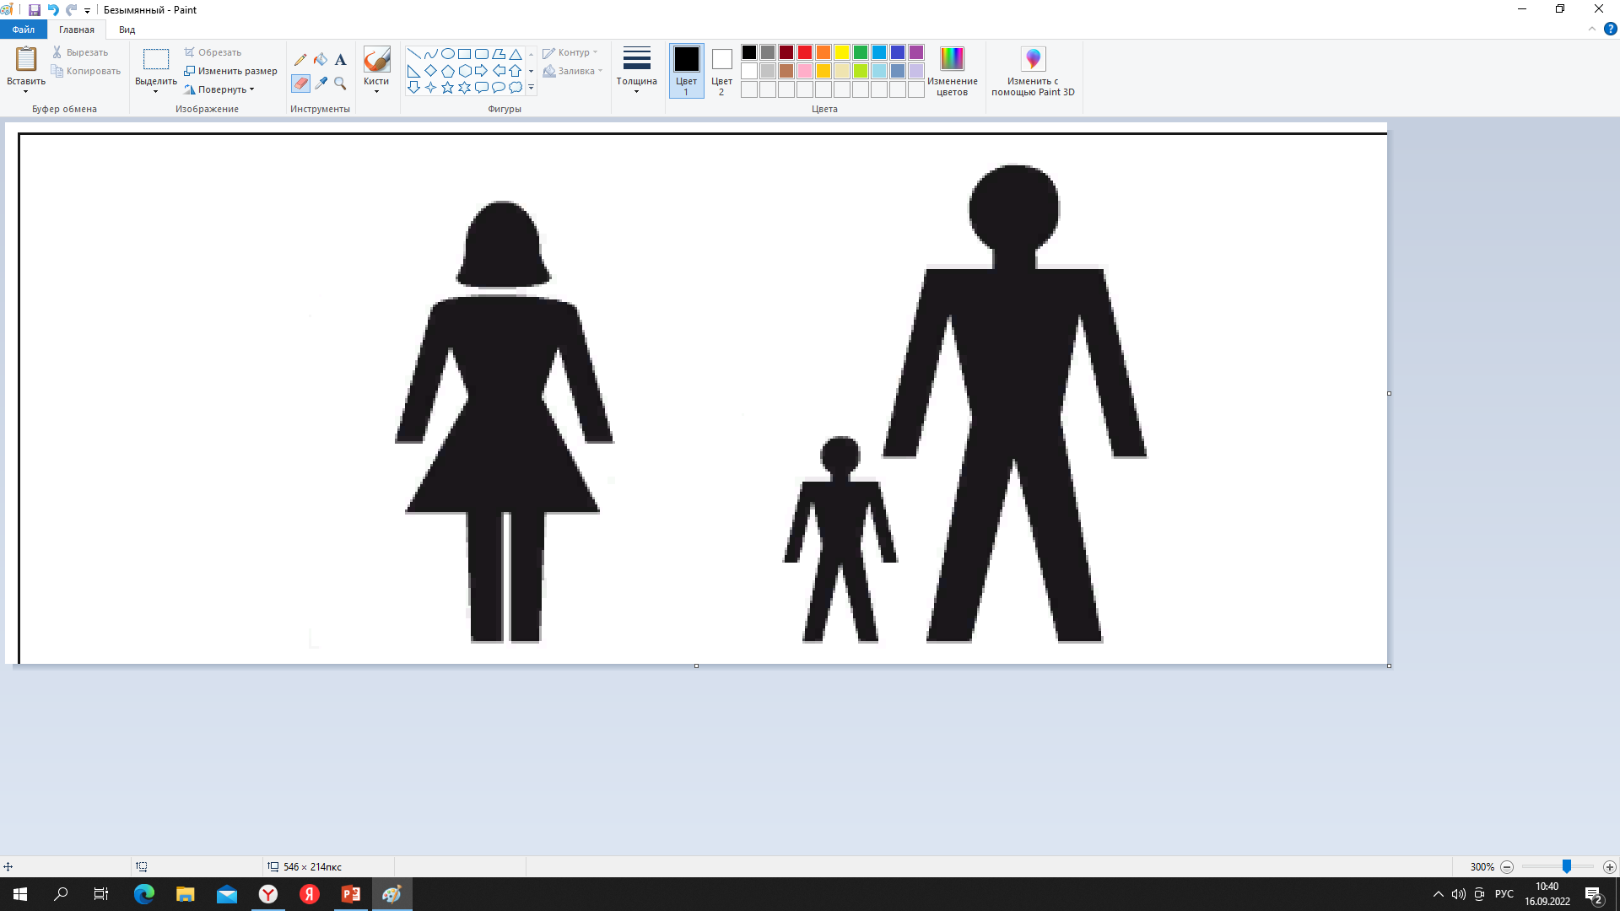
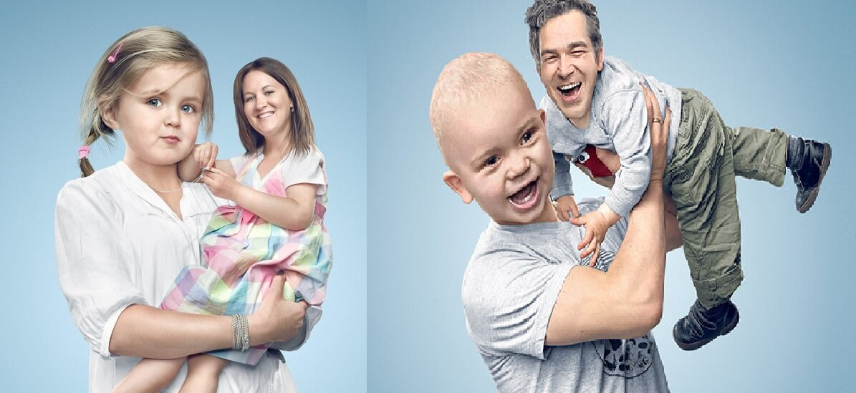
мама
ребенок
папа
Рис. 3б. Коалиция «папа + ребенок» в семейной триаде
Особенно выраженным этот процесс может стать, если в супружеских отношениях существую сложности, конфликты или кризис – а в совместной жизни такие ситуации неизбежны. В коалиции с родителем, не важно, папой или мамой, ребенок может даже психологически замещать взрослого партнера (рис. 3в и 3г).
Рис. 3в. Замещение ребенком отца в коалиции «ребенок + мама»
Рис. 3г. Замещение ребенком мамы в коалиции «ребенок + папа»
Примеры поведения в ситуации коалиции:
Дети выполняют функцию посредника между мамой и папой в конфликте;
Разговор с ребенком о личных проблемах небезобидного характера (например, сексуального, финансового);
Навязывание мальчику роли «главного мужчины в семье» после ухода отца;
Мать делится с дочерью своими взрослыми проблемами, делая из нее подружку и нагружая недетской ответственностью;
Дети не могут попросить поддержки, рассказать о собственных проблемах, даже попадая в затруднительные ситуации.
мама
ребенок
папа
папа
ребенок
мама

Slide 5

Все это – перекосы детско-родительской иерархии, когда ребенок теряет родителей психологически «усыновляет» их или уравнивается с ними.
Снижению отцовского статуса часто способствует и отношение мамы. Ведь именно мамино восприятие окружающего мира (в том числе и мужа) усваивается ребенком, начиная с внутриутробного периода. А значит, является для него непреложной истиной: как мама относится к папе, так, скорее всего, и ребенок будет его воспринимать. Вспомним, к примеру, расхожую фразу «у женщины всегда на одного ребенка больше». В этом случае семейная иерархия тоже становится дисфункциональной (рис. 4).
Рис. 4. Доминирующая позиция мамы в семейной триаде
Похожее происходит, если для женщины ребенок важнее, чем супруг (см. рис. 3в). С точки зрения семейной иерархии это крайне вредная позиция, приводящая к тому, что даже при наличии хороших отношений в семье ребенок может испытывать дефицит контакта с отцом, дефицит его специфических отцовских функций. То есть, вроде папа и есть, но какой-то «слабенький», «не такой».
В результате подобных нарушений иерархии мужчины и женщины испытывают сложности в построении отношений, а также в других областях своей жизни, связанных со специфическими функциями отца.
Если Вы замечаете в ваших отношениях похожие моменты, обсудите их со специалистом. Это вернет гармонию и равновесие в Вашу семью. Сделает счастливыми Вас и Вашего ребенка. Работа в любых дисфункциональных семьях начинается с проработки отношений в собственной родительской семье молодых родителей. Работа проводится индивидуально.
мама
папа
ребенок

Slide 6

СТРАТЕГИЯ РАБОТЫ С ФИГУРОЙ ОТЦА В КОНСУЛЬТИРОВАНИИ
Психотерапевтическая работа с фигурами родителей, и в частности с фигурой отца, должна вестись в двух направлениях:
Переработка травматического опыта (если таковой имеется).
Реконструкция хорошего опыта, восполнение недополученных отцовских функций.
Причем второе направление мы считает приоритетным, поскольку оно создает прочную основу, ресурс для работы, в том числе и с травмой.
Вести работу можно разными методами, в любой модальности.
Последовательность работы с фигурой отца:
Введение фигуры отца в поле консультирования;
Поиск / реконструкция ресурсного опыта, связанного с фигурой отца, насыщение клиента ресурсными воспоминаниями и переживаниями;
Восстановление / реконструкция целостного образа отца как человека, обладающего и сильными, и негативными аспектами, возможность для клиента соединиться с его хорошей частью и признать существование теневой, а также передача ответственности отца за его поступки отцовской фигуре;
Восстановление семейной иерархии в представлении клиента – возращение фигуры отца в семейную систему, где папа и мама равны по силе и значимости, родители большие, а ребенок маленький.
Переработка травматического опыта (при необходимости);
Получение, расширение и присвоение клиентом нового опыта, отличного от привычного;
Закрепление и размещение этого опыта в жизни клиента, формирование новых жизненных привычек и стратегий, поддержка позитивных изменений.
Нужна консультация?
Нужна поддержка?
Обращайтесь!!!
г. Таштагол,
ул. Ленина, 50
2-33-36
ул. Поспелова, 7
3-46-83
e-mаil:sorese@yandex.ru

